Slide 1
第6章 数据存储

Slide 2
本章简介
本章介绍了Android四种存储方式的用法，包括：
键值对
数据库
存储卡文件
App的全局内存
以及如何利用内容组件在应用之间共享数据。

Slide 3
本章目录
6.1 键值对
6.2 数据库
6.3 存储卡
6.4 应用组件Application
6.5 共享数据
6.6 实战项目：购物车
6.7 小结

Slide 4
6.1 键值对
本节介绍Android的键值对存储方式的使用方法，包括：如何将数据保存到共享参数，如何从共享参数读取数据，如何使用共享参数实现登录页面的记住密码功能，如何使用Jetpack集成的数据仓库。
6.1.1 共享参数的用法
6.1.2 实现记住密码功能
6.1.3 更安全的数据仓库

Slide 5
6.1.1 共享参数的用法
SharedPreferences是Android的一个轻量级存储工具，采用的存储结构是Key-Value的键值对方式。
共享参数的存储介质是符合XML规范的配置文件。保存路径是：/data/data/应用包名/shared_prefs/文件名.xml
下面是一个共享参数的XML文件示例：
<?xml version='1.0' encoding='utf-8' standalone='yes' ?>
<map>
<string name="name">Mr Lee</string>
<int name="age" value="30" />
<boolean name="married" value="true" />
<float name="weight" value="100.0" />
</map>

Slide 6
共享参数的使用场景
共享参数主要适用于如下场合：
（1）简单且孤立的数据。若是复杂且相互间有关的数据，则要保存在数据库中。
（2）文本形式的数据。若是二进制数据，则要保存在文件中。
（3）需要持久化存储的数据。在App退出后再次启动时，之前保存的数据仍然有效。
实际开发中，共享参数经常存储的数据有：App的个性化配置信息、用户使用App的行为信息、临时需要保存的片段信息等。
下面是使用共享参数的代码例子：

Slide 7
// 从share.xml中获取共享参数对象
SharedPreferences shared = getSharedPreferences("share", MODE_PRIVATE);
// 下面是写入共享参数的代码例子
SharedPreferences.Editor editor = shared.edit(); // 获得编辑器的对象
editor.putString("name", "Mr Lee"); // 添加一个名叫name的字符串参数
editor.putInt("age", 30); // 添加一个名叫age的整型参数
editor.putBoolean("married", true); // 添加一个名叫married的布尔型参数
editor.putFloat("weight", 100f); // 添加一个名叫weight的浮点数参数
editor.commit(); // 提交编辑器中的修改

Slide 8
// 下面是读取共享参数的代码例子
String name = shared.getString("name", "");
// 从共享参数中获得名叫name的字符串
int age = shared.getInt("age", 0);
// 从共享参数中获得名叫age的整型数
boolean married = shared.getBoolean("married", false);
// 从共享参数中获得名叫married的布尔数
float weight = shared.getFloat("weight", 0);
// 从共享参数中获得名叫weight的浮点数

Slide 9
6.1.2 实现记住密码功能
上一章的实战项目在登录页面下方有一个“记住密码”复选框，现在利用共享参数对该项目进行改造，使之实现记住密码的功能。
改造的内容主要有3处：
（1）声明一个共享参数对象，并在onCreate函数中调用getSharedPreferences方法获取共享参数的实例。
（2）登录成功时，如果用户勾选了“记住密码”，就使用共享参数保存手机号码与密码。
（3）再次打开登录页面时，App从共享参数中读取手机号码与密码，并展示在界面上。

Slide 10
// 下面是利用共享参数保存密码的代码
// 如果勾选了“记住密码”，则把手机号码和密码都保存到共享参数中
if (bRemember) {
SharedPreferences.Editor editor = mShared.edit(); // 获得编辑器的对象
editor.putString("phone", et_phone.getText().toString()); // 添加名叫phone的手机号码
editor.putString("password", et_password.getText().toString()); // 添加名叫password的密码
editor.commit(); // 提交编辑器中的修改
}

Slide 11
// 下面是利用共享参数读取密码的代码
// 从share.xml中获取共享参数对象
mShared = getSharedPreferences("share_login", MODE_PRIVATE);
// 获取共享参数中保存的手机号码
String phone = mShared.getString("phone", "");
// 获取共享参数中保存的密码
String password = mShared.getString("password", "");
et_phone.setText(phone); // 给手机号码编辑框填写上次保存的手机号
et_password.setText(password); // 给密码编辑框填写上次保存的密码

Slide 12
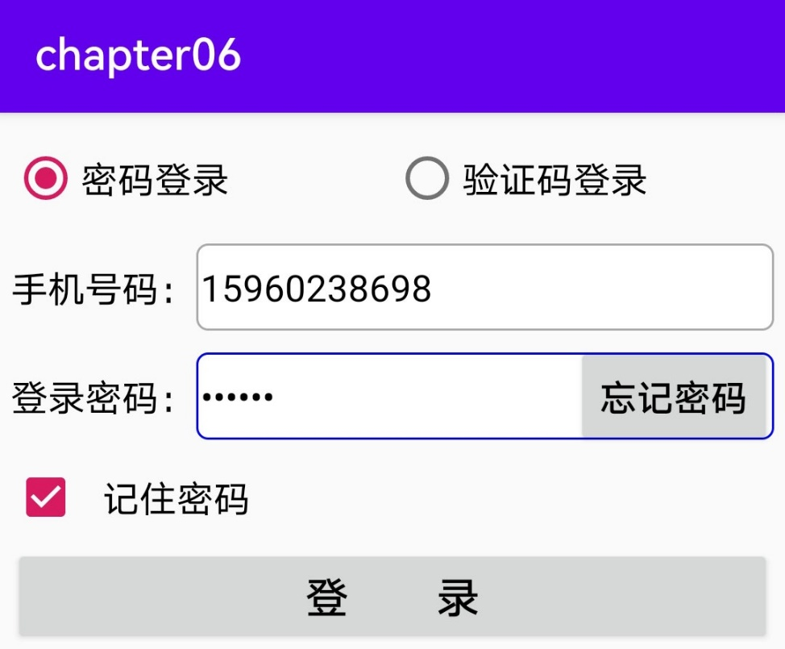
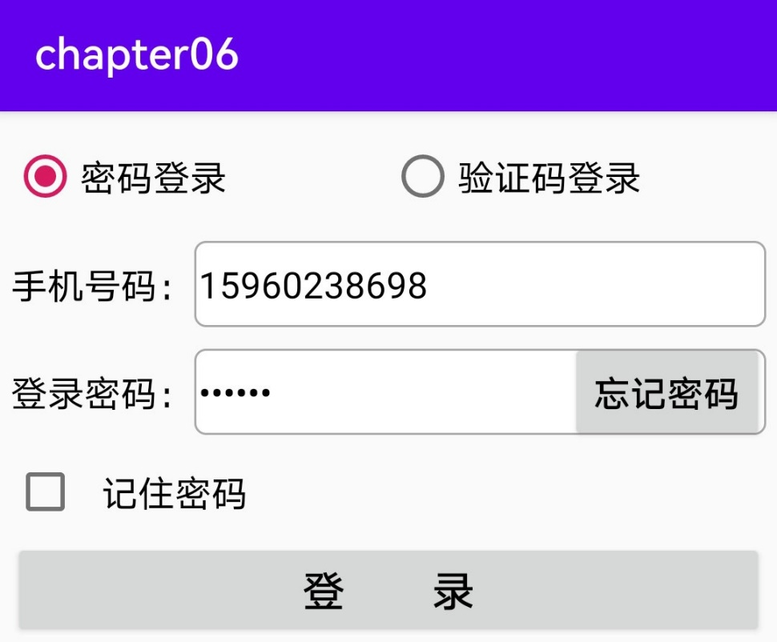
实现“记住密码”的演示效果
登录成功时保存密码
重新进入时读取密码

Slide 13
6.1.3 更安全的数据仓库
SharedPreferences用起来方便，但数据多时，容易耗时导致主线程堵塞。
Android官方推出了数据仓库DataStore，并将其作为Jetpack库的基础组件。
DataStore提供了两种实现方式，分别是Preferences DataStore 和Proto DataStore，前者采用键值对存储数据，后者采用自定义类型存储数据。
其中Preferences DataStore可以直接替代SharedPreferences。
Notes:
Jetpack 是 Android 软件组件的集合，使您可以更轻松地开发出色的 Android 应用。这些组件可帮助您遵循最佳做法、让您摆脱编写样板代码的工作并简化复杂任务，google官方一种Android架构的一种，之前大厂都推出各自的Android框架。目前大部分 APP 已经开始使用 Android Jetpack。通过 Android Jetpack 可以让我们的 BUG 减少，以及在框架的封装，让开发者把更多的精力放在业务逻辑以及用户体念上。

Slide 14
案例：
作为第三方框架提供，使用DataStore时，要先修改模块的build.gradle，导入指定版本的DataStore。
本案例中，把数据仓库初始化及读写操作封装在Chapter06代码: util/ DataStoreUtil.java中，接下来在DatastoreWriteActivity、DatastoreReadActivity中使用该工具类访问数据仓库。
implementation 'androidx.datastore:datastore-preferences:1.0.0' implementation 'androidx.datastore:datastore-preferences-rxjava2:1.0.0'

Slide 15
6.2 数据库
本节介绍Android的数据库存储方式—— SQLite的使用方法，包括：SQLite用到了哪些SQL语法，如何使用数据库管理器操纵SQLite，如何使用数据库帮助器简化数据库操作等，以及如何利用SQLite改进登录页面的记住密码功能。
6.2.1 SQL的基本语法
6.2.2 数据库管理器SQLiteDatabase
6.2.3 数据库帮助器SQLiteOpenHelper
6.2.4 优化记住密码功能

Slide 16
6.2.1 SQL的基本语法
SQL，结构化查询语言
标准的SQL语句分为三类：数据定义、数据操纵和数据控制，但不同的数据库往往有自己的实现。
SQLite是一种小巧的嵌入式数据库，由于它属于轻型数据库，不涉及复杂的数据控制操作，因此App开发只用到数据定义和数据操纵两类SQL。
SQLite的SQL语法与通用的SQL语法略有不同。
Notes:
数据操纵是针对数据库中实际存储的数据进行的操作，而数据控制是针对数据库中数据的访问权限进行的管理和控制。
多种读法：
SQLite 读[seklait]
SQLite 读[sk'laɪt]

Slide 17
SQLite的数据定义语言
数据定义语言（DDL）描述了怎样变更数据实体的框架结构。
DDL语言主要包括三种操作：创建表格、删除表格、修改表结构。
（1）创建表格
格式为“CREATE TABLE IF NOT EXISTS 表格名称 (以逗号分隔的各字段定义);”
（2）删除表格
格式为“DROP TABLE IF EXISTS 表格名称;”
（3）修改表结构
格式为“ALTER TABLE 表格名称 修改操作;”
SQLite只支持增加字段，不支持修改字段，也不支持删除字段。
Notes:
DDL（数据定义语言）：create、alter、drop等
DQL（数据查询语言）：select等
DML（数据操纵语言）：insert、delete、update等
TCL（事务操纵语言）：commit、rollback等
DCL（数据控制语言）：grant、revoke等

Slide 18
SQLite的数据操纵语言
数据操纵语言（DML）它描述了怎样处理数据实体的内部记录。
表格记录的操作类型包括添加、删除、修改、查询四类：
（1）添加记录
格式为“INSERT INTO 表格名称 (以逗号分隔的字段名列表) VALUES (以逗号分隔的字段值列表);”
（2）删除记录
格式为“DELETE FROM 表格名称 WHERE 查询条件;”
（3）修改记录
格式为“UPDATE 表格名称 SET 字段名=字段值 WHERE 查询条件;”
（4）查询记录
格式为“SELECT 以逗号分隔的字段名列表 FROM 表格名称 WHERE 查询条件;”

Slide 19
6.2.2 数据库管理器SQLiteDatabase
SQLiteDatabase是SQLite的数据库管理类，它提供了若干操作数据表的API，常用的方法有3类：
1. 管理类，用于数据库层面的操作。
openDatabase：打开指定路径的数据库。
isOpen：判断数据库是否已打开。
close：关闭数据库。
getVersion：获取数据库的版本号。
setVersion：设置数据库的版本号。

Slide 20
数据库管理器SQLiteDatabase
2. 事务类，用于事务层面的操作。
beginTransaction：开始事务。
setTransactionSuccessful：设置事务的成功标志。
endTransaction：结束事务。
3. 数据处理类，用于数据表层面的操作。
execSQL：执行拼接好的SQL控制语句。
delete：删除符合条件的记录。
update：更新符合条件的记录。
insert：插入一条记录。
query：执行查询操作，返回结果集的游标。
rawQuery：执行拼接好的SQL查询语句，返回结果集的游标。

Slide 21
6.2.3 数据库帮助器SQLiteOpenHelper
SQLiteOpenHelper是Android提供的数据库辅助工具，用于指导开发者进行SQLite的合理使用。
SQLiteOpenHelper的具体使用步骤如下：
（1）新建一个继承自SQLiteOpenHelper的数据库操作类，提示重写onCreate和onUpgrade两个方法。
（2）封装保证数据库安全的必要方法，包括以下三种。
获取单例对象：确保App运行时数据库只被打开一次，避免重复打开引起错误。
打开数据库连接：读连接可调用SQLiteOpenHelper的getReadableDatabase方法获得，写连接可调用getWritableDatabase获得。
关闭数据库连接：数据库操作完了，调用SQLiteDatabase对象的close方法关闭连接。
（3）提供对表记录进行增加、删除、修改、查询的操作方法。

Slide 22
游标Cursor
调用SQLiteDatabase的query和rawQuery方法时，返回的都是Cursor对象，因此获取查询结果要根据游标的指示一条一条遍历结果集合。
Cursor的常用方法可分为3类：
（1）游标控制类方法，用于指定游标的状态。
close：关闭游标。
isClosed：判断游标是否关闭。
isFirst：判断游标是否在开头。
isLast：判断游标是否在末尾。

Slide 23
游标Cursor
（2）游标移动类方法，把游标移动到指定位置。
moveToFirst：移动游标到开头。
moveToLast：移动游标到末尾。
moveToNext：移动游标到下一条记录。
moveToPrevious：移动游标到上一条记录。
move：往后移动游标若干条记录。
moveToPosition：移动游标到指定位置的记录。

Slide 24
游标Cursor
（3）获取记录类方法，可获取记录的数量、类型以及取值。
getCount：获取结果记录的数量。
getInt：获取指定字段的整型值。
getLong：获取指定字段的长整型值。
getFloat：获取指定字段的浮点数值。
getString：获取指定字段的字符串值。
getType：获取指定字段的字段类型。

Slide 25
SQLite操作案例
保存记录页面：SQLiteWriteActivity
读取记录页面：SQLiteReadActivity
数据库帮助器代码见Chapter06：database/ UserDBHelper.java

Slide 26
6.2.4 案例：优化记住密码功能
利用共享参数实现记住密码，只能记住一个用户的登录信息，并且手机号码跟密码不存在从属关系，如果换个手机号码登录，前一个用户的登录信息就被覆盖了。
真正的记住密码功能是先输入手机号码，然后根据手机号匹配保存的密码，一个密码对应一个手机号码，从而实现具体手机号码的密码记忆功能。
运用SQLite技术分条存储不同用户的登录信息，并提供根据手机号码查找登录信息的方法，这样可以同时记住多个手机号码的密码。

Slide 27
利用SQLite记住密码的步骤
利用SQLite记住密码有以下三处改造：
（1）声明一个用户数据库的帮助器对象，然后在活动页面的onResume方法中打开数据库连接，在onPasue方法中关闭数据库连接
（2）登录成功时，如果用户勾选了“记住密码”，就使用数据库保存手机号码与密码在内的登录信息。
（3）再次打开登录页面，用户输入手机号完毕后点击密码输入框时，App到数据库中根据手机号查找登录记录，并将记录结果中的密码填入密码框。
代码：LoginSQLiteActivity

Slide 28
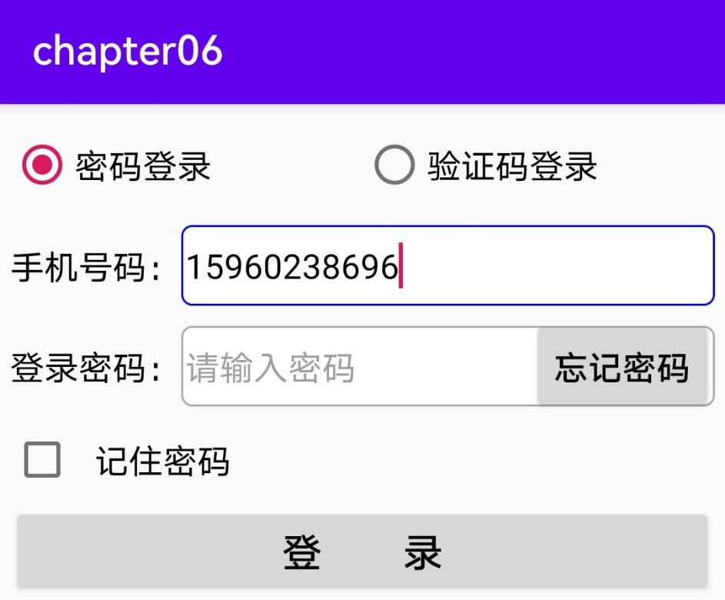
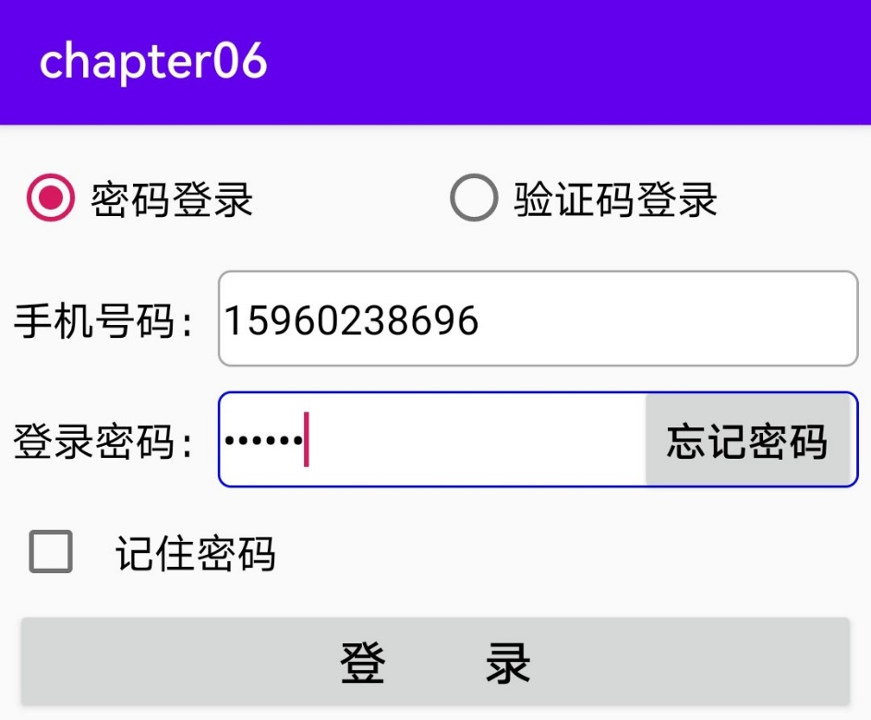
优化“记住密码”的演示效果
输入11位手机号码
光标跳到密码输入框

Slide 29
6.3 存储卡
本节介绍Android的文件存储方式—在存储卡上读写文件，包括：公有存储空间与私有存储空间有什么区别、如何利用存储卡读写文本文件、如何利用存储卡读写图片文件、如何在App运行的时候动态申请权限等。
6.3.1 私有存储空间与公共存储空间
6.3.2 在存储卡上读写文件
6.3.3 运行时动态申请权限

Slide 30
6.3.1 私有存储空间与公共存储空间
Android把外部存储分成了两块区域，一块是所有应用均可访问的公共空间，另一块是只有应用自己才可访问的私有空间。
Android在SD卡的“Android/data”目录下给每个应用又单独建了一个文件目录，用于给应用保存自己需要处理的临时文件。这个给每个应用单独建立的文件目录，只有当前应用才能够读写文件，其它应用是不允许进行读写的，故而“Android/data”目录算是外部存储上的私有空间。
Android从7.0开始加强了SD卡的权限管理，App使用SD卡的公共空间前既需要事先声明权限，又需要在设置页面开启权限，使用私有空间无需另外设置权限。

Slide 31
获取公共空间和私有空间的存储路径
案例：FilePathActivity
获取公共空间的存储路径，调用的是Environment类的getExternalStoragePublicDirectory方法；获取应用私有空间的存储路径，调用的是getExternalFilesDir方法。代码如下：
// 获取系统的公共存储路径
String publicPath = Environment.getExternalStoragePublicDirectory(
Environment.DIRECTORY_DOWNLOADS).toString();
// 获取当前App的私有存储路径
String privatePath = getExternalFilesDir(Environment.DIRECTORY_DOWNLOADS).toString();
TextView tv_file_path = findViewById(R.id.tv_file_path);
String desc = "系统的公共存储路径位于" + publicPath +
"\n\n当前App的私有存储路径位于" + privatePath;
tv_file_path.setText(desc);

Slide 32
6.3.2 在存储卡上读写文本文件
文本文件的读写一般借助于FileOutputStream和FileInputStream。
（1）FileOutputStream用于写文件。
（2）FileInputStream用于读文件。
读写文本文件的具体代码参见chapter06\src\main\java\com\example\chapter06\util\FileUtil.java的saveText方法和openText方法。
案例：FileWriteActivity
FileReadActivity

Slide 33
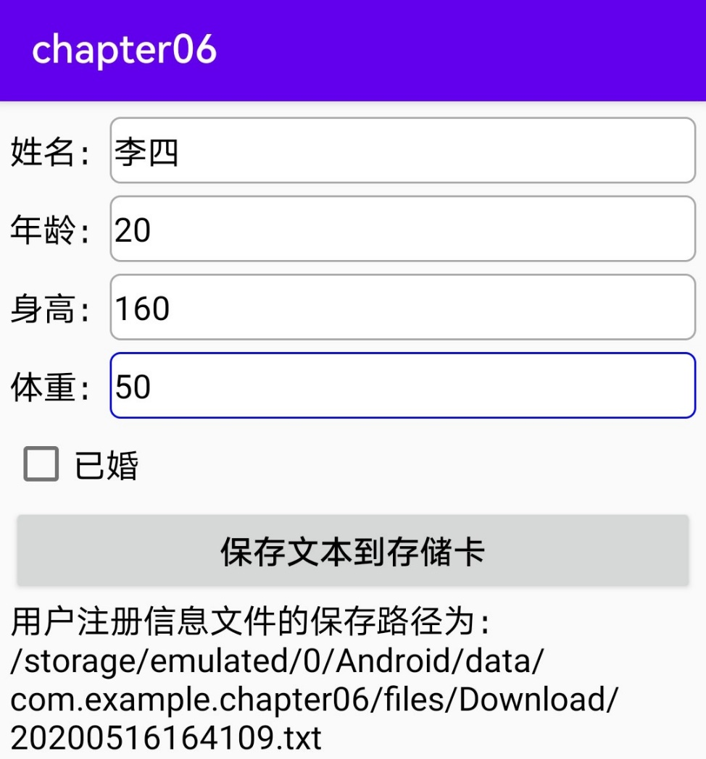
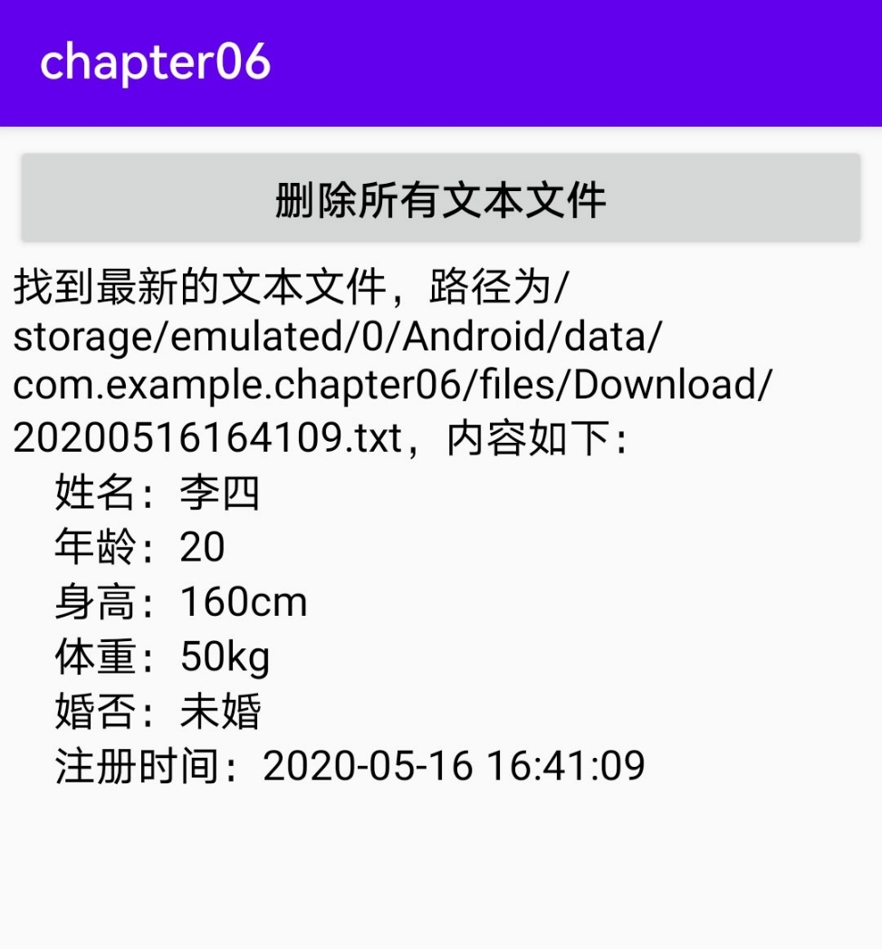
读写文本文件的演示效果
将注册信息保存到文本文件
从文本文件读取注册信息

Slide 34
在存储卡上读写图片文件
Android的位图工具是Bitmap，App读写Bitmap可以使用性能更好的BufferedOutputStream和BufferedInputStream。
读写图片文件的具体代码参见chapter06\src\main\java\com\example\chapter06\util\FileUtil.java的saveImage方法和openImage方法。
Android还提供了BitmapFactory工具用于读取各种来源的图片，相关方法如下：
decodeResource：该方法可从资源文件中读取图片信息。
decodeFile：该方法可将指定路径的图片读取到Bitmap对象。
decodeStream：该方法从输入流中读取位图数据。

Slide 35

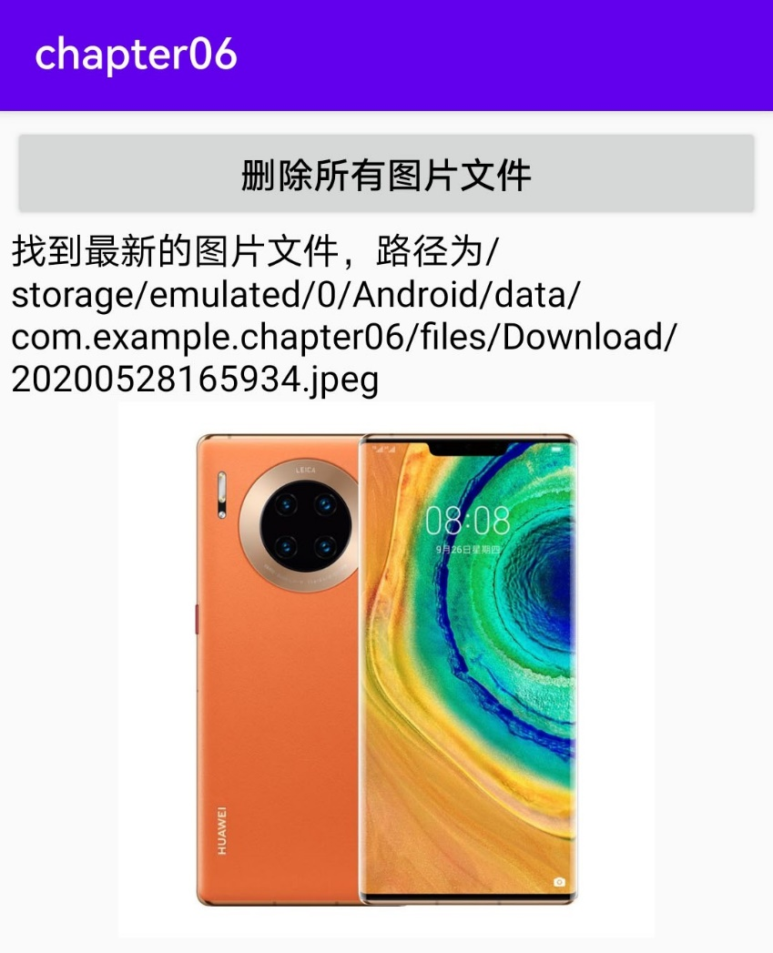
读写图片文件的演示效果
把资源图片保存到存储卡
从存储卡读取图片文件

Slide 36
6.3.3 运行时动态申请权限
App涉及到硬件设备的操作，比如拍照、录音、定位、SD卡等等，都要在AndroidManifest.xml中声明相关的权限。
可是Android系统为了防止某些App滥用权限，又允许用户在系统设置里面对App禁用某些权限。
但这又带来另一个问题，用户打开App之后，App可能因为权限不足导致无法正常运行，甚至直接崩溃闪退。
有鉴于此，Android从6.0开始引入了运行时权限管理机制，允许App在运行过程中动态检查是否拥有某项权限，一旦发现缺少某种必需的权限，则系统会自动弹出小窗提示用户去开启该权限。

Slide 37
动态申请权限的步骤
（1）检查App是否开启了指定权限
调用ContextCompat的checkSelfPermission方法。
（2）请求系统弹窗，以便用户选择是否开启权限
调用ActivityCompat的requestPermissions方法，即可命令系统自动弹出权限申请窗口。
（3）判断用户的权限选择结果
重写活动页面的权限请求回调方法onRequestPermissionsResult，在该方法内部处理用户的权限选择结果。

Slide 38
6.4 应用组件Application
本节介绍Android重要组件Application的基本概念和常见用法。首先说明Application的生命周期贯穿了App的整个运行过程，接着利用Application实现App全局变量的读写，以及如何避免方法数过多的问题，然后阐述了如何借助App实例来操作Room数据库框架。
6.4.1 Application的生命周期
6.4.2 利用Application操作全局变量
6.4.3 避免方法数过多的问题
6.4.4 利用Room简化数据库操作

Slide 39
6.4.1 Application的生命周期
Application是Android的一大组件，在App运行过程中有且仅有一个Application对象贯穿整个生命周期。
在AndroidManifest.xml里面，activity节点的上级正是application节点。如果给application节点指定android:name属性，则表示App将运行自定义名称的Application代码。
需要注意，Application的onCreate方法调用先于Activity的onCreate方法调用。但是，Application的onTerminate方法纯属摆设，永远不会被调用。

Slide 40
6.4.2 利用Application操作全局变量
全局的意思是其他代码都可以引用该变量，因此全局变量是共享数据和消息传递的好帮手。
适合在Application中保存的全局变量主要有下面3类数据：
（1）会频繁读取的信息，如用户名、手机号等。
（2）不方便由意图传递的数据，例如位图对象、非字符串类型的集合对象等。
（3）容易因频繁分配内存而导致内存泄漏的对象，如Handler对象等。
Notes:
Handler常用在线程间通信上，比较常用的用法：当一个功能在子线程执行出结果，需要在控件上展示的时候，由于在一般情况下子线程不允许更新View，所以需要将子线程的结果提交给主线程，由主线程完成数据的绘制，在这两个线程进行数据传递就需要Handler的帮助。 再后来根据Handler提供的方法特性，我们可以用来做延迟加载或者开发一个自定义定时器等功能。

Slide 41
全局变量的实现
Java代码可利用自定义Application的静态成员变量实现全局变量的功能。具体需要完成以下3项工作：
（1）写一个继承自Application的类MainApplication。该类要采用单例模式，内部声明自身类的一个静态成员对象，然后提供该静态对象的获取方法getInstance。
（2）在Activity中调用MainApplication的getInstance方法，获得MainApplication的一个静态对象，通过该对象访问MainApplication的公共变量和公共方法。
（3）不要忘了在AndroidManifest.xml中注册新定义的Application类名，即在application节点中增加android:name属性，值为“.MainApplication”。

Slide 42
6.4.3 避免方法数过多的问题
为了解决方法数过多的问题，Android推出了名叫MultiDex的解决方案，也就是在打包时把应用分成多个dex文件，每个dex的方法数量均不超过65536个，由此规避了方法数过多的限制。
（1）修改模块的build.gradle文件，导入指定版本的MultiDex库。
（2）在defaultConfig节点下添加配置，表示开启多个dex功能。
（3）编写自定义的Application，注意该Application类必须继承。MultiDexApplication。
（4）打开AndroidManifest.xml，给application节点的android:name属性设置自定义的Application。

Slide 43
6.4.4 利用Room简化数据库操作
使用数据库帮助器编码的时候，开发者每次都得手工实现以下代码逻辑：
（1）重写数据库帮助器的onCreate方法，添加该表的建表语句；
（2）在插入记录之时，必须将数据实例的属性值逐一赋给该表的各字段；
（3）在查询记录之时，必须遍历结果集游标，把各字段值逐一赋给数据实例；
（4）每次读写操作之前，都要先开启数据库连接；读写操作之后，又要关闭数据库连接；

Slide 44
Room框架的导入
Room是谷歌公司推出的数据库处理框架，该框架同样基于SQLite，但它通过注解技术极大简化了数据库操作，减少了原来相当一部分编码工作量。
在使用Room之前，要先修改模块的build.gradle文件，往dependencies节点添加下面两行配置，表示导入指定版本的Room库：
implementation 'androidx.room:room-runtime:2.4.2'
annotationProcessor 'androidx.room:room-compiler:2.4.2'

Slide 45
Room框架的编码步骤
以录入书籍信息为例，使用Room框架的编码过程分为下列五步：
（1）编写书籍信息表对应的实体类，该类添加“@Entity”注解。
（2）编写书籍信息表对应的持久化类，该类添加“@Dao”注解。
（3）编写书籍信息表对应的数据库类，该类从RoomDatabase派生而来，并添加“@Database”注解。
（4）在自定义的Application类中声明书籍数据库的唯一实例。
（5）在操作书籍信息表的地方获取数据表的持久化对象。
// 从App实例中获取唯一的书籍持久化对象
BookDao bookDao = MainApplication.getInstance().getBookDB().bookDao();
案例；RoomWriteActivity
RoomReadActivity

Slide 46
6.5 在应用之间共享数据
本节介绍Android 四大组件之一ContentProvider的基本概念和常见用法。首先说明如何使用内容提供器封装内部数据的外部访问接口，接着阐述如何使用内容解析器通过外部接口操作内部数据，然后叙述如何利用内容解析器读写联系人信息，以及如何利用内容观察器监听收到的短信内容。
6.5.1 通过ContentProvider封装数据
6.5.2 通过ContentResolver访问数据
6.5.3 利用ContentResolver读写联系人
6.5.4 利用ContentObserver监听短信

Slide 47
6.5.1 通过ContentProvider封装数据
ContentProvider（内容提供器）为App存取内部数据提供统一的外部接口，让不同的应用之间得以共享数据。
SQLite操作的是应用自身的内部数据库，ContentProvider操作的是本设备其他应用的内部数据，使用内容提供器需要重写以下方法：
onCreate：创建数据库并获得数据库连接。
query：查询数据。
insert：插入数据。
update：更新数据。
delete：删除数据。
getType：获取数据类型。

Slide 48
注册内容提供器组件
既然内容提供器是四大组件之一，就得在AndroidManifest.xml中注册它的定义，并开放外部访问权限，注册代码如下：
<provider
android:name=".provider.UserInfoProvider"
android:authorities="com.example.chapter06.provider.UserInfoProvider"
android:enabled="true"
android:exported="true" />
注册完毕后就完成了服务端App的封装工作，接下来可由其他App进行数据存取。

Slide 49
6.5.2 通过ContentResolver访问数据
利用ContentProvider只实现服务端App的数据封装，如果客户端App想访问对方的内部数据，就要通过内容解析器ContentResolver访问。
内容解析器是客户端App操作服务端数据的工具，相对应的内容提供器是服务端的数据接口。
ContentResolver提供的方法与ContentProvider是一一对应的，比如query、insert、update、delete、getType等方法

Slide 50
利用内容解析器查询数据
内容解析器通过query函数查询数据，调用该函数返回一个游标Cursor对象。
下面是query方法的具体参数说明（依参数顺序排列）。
uri：Uri类型，可以理解为本次操作的数据表路径。
projection：字符串数组类型，指定将要查询的字段名称列表。
selection：字符串类型，指定查询条件。
selectionArgs：字符串数组类型，指定查询条件中的参数取值列表。
sortOrder：字符串类型，指定排序条件。

Slide 51
6.5.3 利用ContentResolver读写联系人
访问系统的通讯数据之前，得先在AndroidManifest.xml添加相应的权限配置，常见的通讯权限配置主要有下面几个：
<!-- 联系人/通讯录。包括读联系人、写联系人 -->
<uses-permission android:name="android.permission.READ_CONTACTS" />
<uses-permission android:name="android.permission.WRITE_CONTACTS" />
<!-- 短信。包括发送短信、接收短信、读短信-->
<uses-permission android:name="android.permission.SEND_SMS" />
<uses-permission android:name="android.permission.RECEIVE_SMS" />
<uses-permission android:name="android.permission.READ_SMS" />
<!-- 通话记录。包括读通话记录、写通话记录 -->
<uses-permission android:name="android.permission.READ_CALL_LOG" />
<uses-permission android:name="android.permission.WRITE_CALL_LOG" />

Slide 52
读写手机上的联系人信息
因为一个联系人可能有多个电话号码，还可能有多个邮箱，所以系统通讯录将其设计为三张表，分别是联系人基本信息表、联系号码表、联系邮箱表，于是每添加一位联系人，就要调用至少三次insert方法。
同理，联系人读取代码也分成三个步骤，先查出联系人的基本信息，再依次查询联系人号码和联系人邮箱。

Slide 53
6.5.4 利用ContentObserver监听短信
ContentResolver获取数据采用的是主动查询方式，有查询就有数据，没查询就没数据。
内容观察器ContentObserver给目标内容注册一个观察器，目标内容的数据一旦发生变化，观察器规定好的动作马上触发，从而执行开发者预先定义的代码。
下面是ContentResolver与观察器有关的方法说明。
registerContentObserver：注册内容观察器。
unregisterContentObserver：注销内容观察器。
notifyChange：通知内容观察器发生了数据变化。

Slide 54
案例：ContentObserver的应用例子
手机号码的每月流量限额由移动运营商指定。
以中国移动为例，只要发送18到10086，就会收到运营商下发的流量短信，包括月流量额度、已使用流量、未使用流量等信息。
故而只需监控10086发送的短信内容，即可自动获取手机号码的月流量额度。
监控流量校准短信的内容观察器代码见chapter06模块的ContentObserverActivity.java

Slide 55
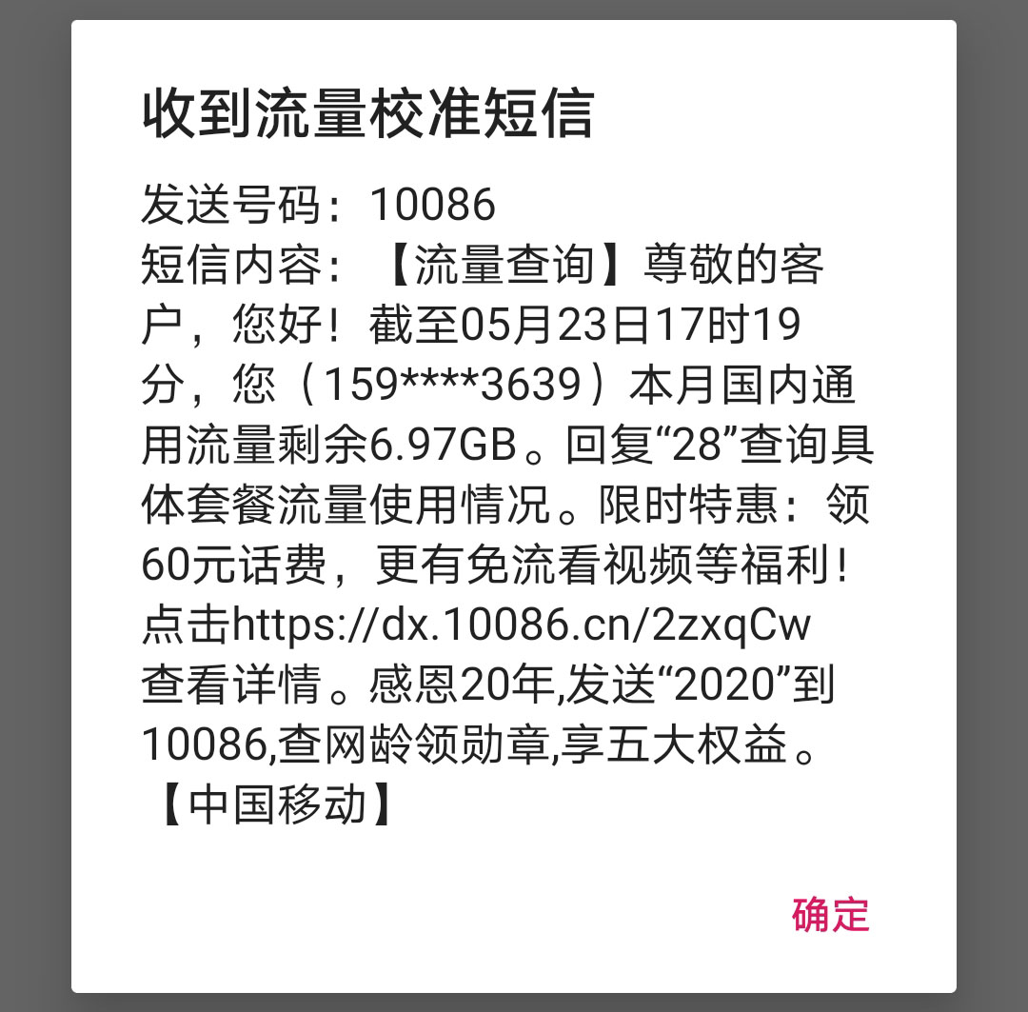
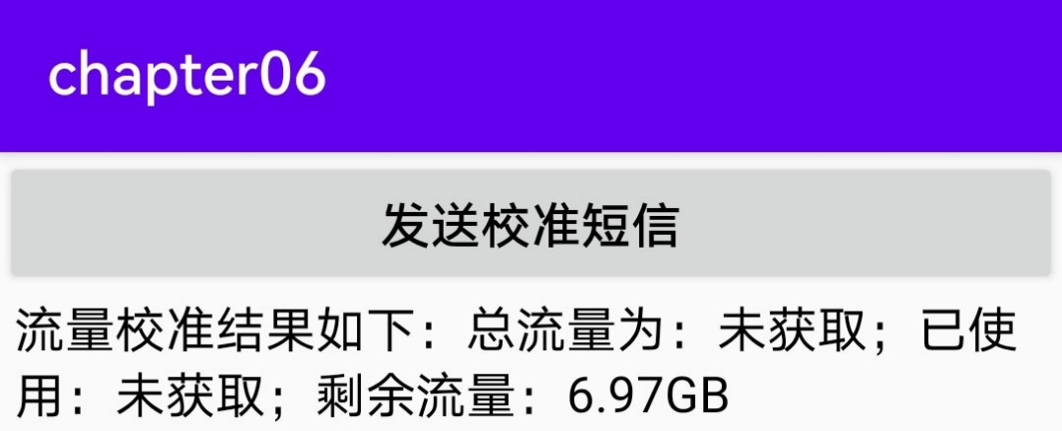
流量校准的演示效果
监控短信并解析到的流量信息
用户收到的流量短信内容

Slide 56
6.6 实战项目：购物车
购物车的应用面很广，凡是电商App都可以看到它的身影，之所以选择购物车作为本章的实战项目，除了它使用广泛的特点，更因为它用到了多种存储方式。现在就让我们开启电商购物车的体验之旅吧。
6.6.1 需求描述
6.6.2 界面设计
6.6.3 关键代码

Slide 57
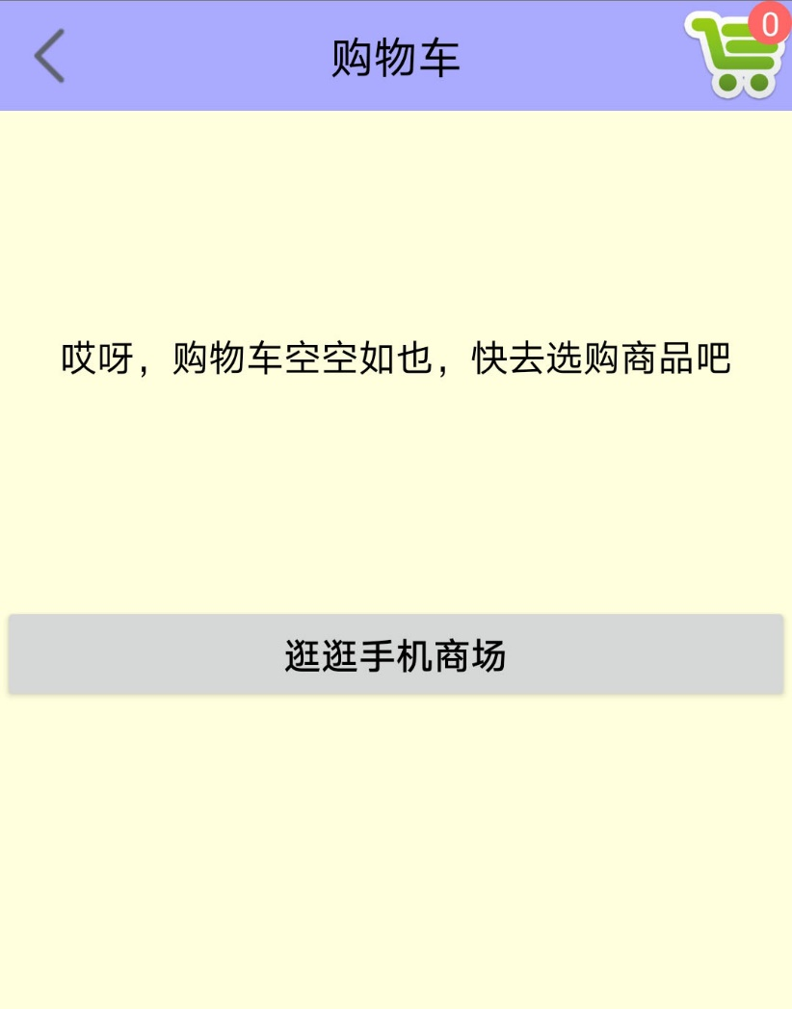
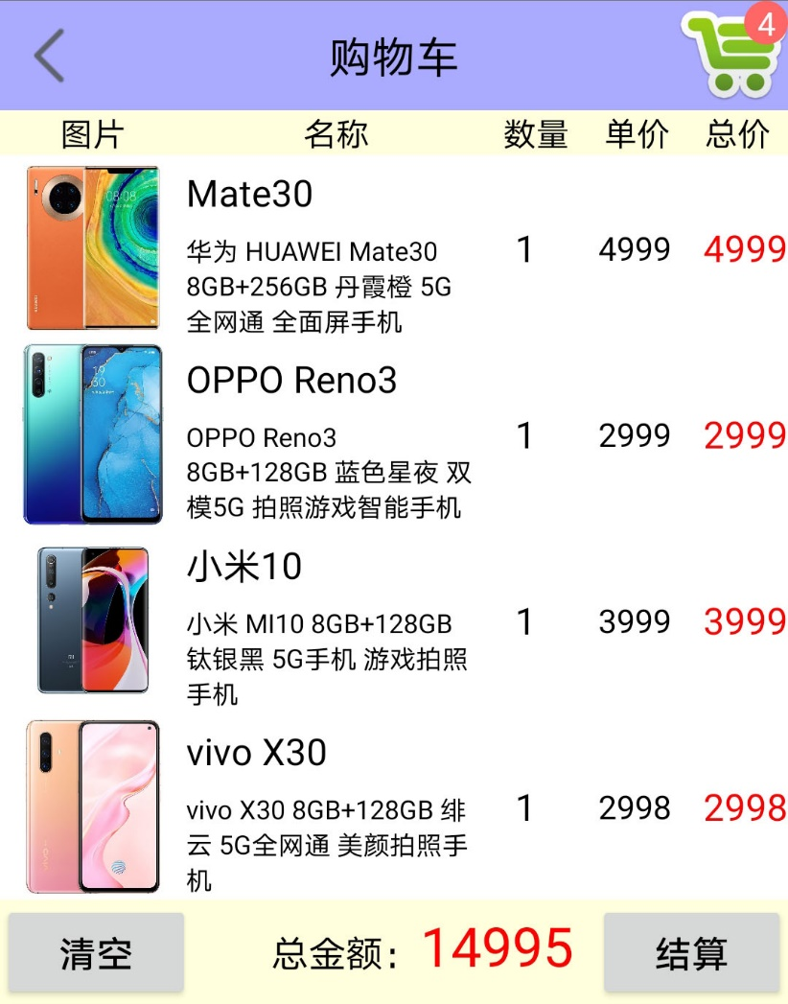
6.6.1 需求描述
购物车的初始界面
添加商品后的购物车

Slide 58
购物车的功能要求
（1）购物车存放着用户准备购买的商品，一开始是空的，随着商品被加入购物车，购物车中就会显示已添加的商品列表。
（2）除了购物车页面，其它页面（如商场频道页面、商品详情页面），都可能在右上角或者右下角找到购物车图标。购物车图标上会显示已添加的商品数量，且商品数量是实时更新的。
（3）购物车页面、商场频道页面、商品详情页面多处都会显示商品的小图或者大图，如何迅速且高效地加载图片是个需要研究的课题。

Slide 59
6.6.2 界面设计
线性布局LinearLayout：购物车界面从上往下排列，用到了垂直方向的线性布局。
网格布局GridLayout：商场页面的陈列橱柜，允许分行分列展示商品。
相对布局RelativeLayout：页面右上角的购物车图标，图标右上角又有数字标记，按照指定方位排列控件正是相对布局的拿手好戏。
其他常见控件尚有文本视图TextView、图像视图ImageView，按钮控件Button等。

Slide 60
购物车用到的存储技术
数据库SQLite：最直观的是数据库，购物车里的商品列表放在SQLite中，增删改查都少不了它。
全局内存：购物车图标右上角的数字表示购物车中的商品数量，该数值建议保存在全局内存中，这样不必每次都到数据库中执行count操作。
存储卡文件：App把下载的商品图片保存在存储卡中，这样下次就能直接从存储卡获取商品图片，加快浏览速度。
共享参数SharedPreferences：是否首次访问网络图片，这个标志位推荐放在共享参数中，因为它需要持久化存储，并且只有一个参数信息。

Slide 61
6.6.3 关键代码
列举几个重要功能的代码片段：
（1）关于页面跳转
购物车页面与商场页面允许互相跳转，此时要指定启动标志FLAG_ACTIVITY_CLEAR_TOP，表示活动栈有且仅有该页面的唯一实例，即可避免多次返回同一页面的情况。
（2）关于商品图片的缓存
建议App缓存常用的图片，一旦从服务器成功下载图片，便在手机存储卡上保存图片文件。下次打开页面时，先从存储卡寻找商品图片，如果找到就显示找到的图片。
（3）关于各页面共同的标题栏
App界面支持局部的公共布局，把标题栏封装到单独的XML文件中，然后各页面通过include标签引用标题栏布局。

Slide 62
6.6 小结
本章主要介绍了Android常用的几种数据存储方式，包括：
键值对存取的两种使用方式（共享参数和数据仓库）；
数据库SQLite的关系型数据存取；
存储卡的文件读写操作（含文本文件读写和图片文件读写）；
App全局内存的读写，以及为实现全局内存而学习的Application组件的生命周期及其用法。
内容组件—ContentProvider的常见用法；
最后设计了一个实战项目“购物车”，通过该项目的编码进一步复习巩固本章几种存储方式的使用。

Slide 63
本章的学成目标
（1）学会分别使用共享参数和数据仓库存取键值对数据。
（2）学会使用SQLite存取数据库记录。
（3）学会使用存储卡读写文本文件和图片文件。
（4）学会在App运行过程中动态申请权限。
（5）学会应用组件Application的用法。
（6）学会利用ContentProvider在应用之间共享数据。

Slide 64
习题（动手练习）
1．请上机实验完善找回密码项目的记住密码功能，分别采用以下两种存储方式：
（1）使用共享参数记住上次登录成功时输入的用户名和密码；
（2）使用SQLite数据库记住用户名对应的密码，也就是根据用户名自动填写密码；
2．请上机实验本章的购物车项目，要求实现下列功能：
（1）往购物车添加商品；
（2）自动计算购物车中所有商品的总金额；
（3）移除购物车里的某个商品；
（4）清空购物车；

